Slide 1




Organisatieveranderingen
FAAD-studiedag 22 april 2024
+
=

Slide 2
5 jaar CEMPER? Even recapituleren
Voorbereidende stappen van een fusie
Succesfactoren
Impact op archief- en informatiebeheer

Slide 3
5 jaar CEMPER?
1969: koepelorganisatie
2009: expertisecentrum figurentheatererfgoed
2012: expertisecentrum voor cultureel erfgoed van podiumkunsten
2002: thema-archief
2008: expertisecentrum muzikaal erfgoed

Slide 4
Clusteren, begin er maar aan …

Slide 5

2015 tussentijdse evaluaties van de landelijke expertisecentra
→ verlenging van de beheersovereenkomsten tot 2018
Conceptnota voor de Vlaamse regering: duurzame cultureel-erfgoedwerking met bijhorende langetermijnvisie
Opdracht in addendum op subsidieovereenkomst 2017-2018: een ‘denkoefening’ te maken met betrekking tot de eigen expertise, de positionering en samenwerking met andere actoren en de slagkracht van de organisatie
Resultaat wordt meegenomen in de beslissingen van de volgende beleidsronde

Slide 6
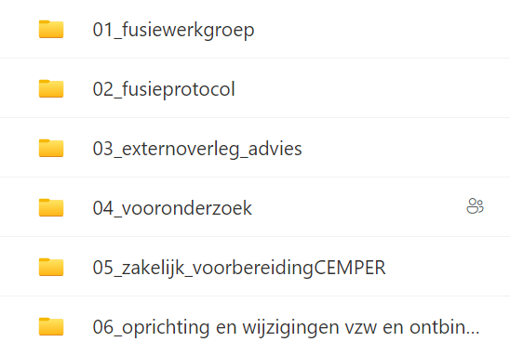
FUSIETRAJECT

Slide 7
Kennismaking voorzitter: 31 augustus 2016
Fusiewerkgroep: oktober 2016-februari 2017
Fusieprotocol getekend op 23 juni 2017
Extern advies
Vergelijkend vooronderzoek
Uitwerking nieuwe beleidsplan door beide teams
Zakelijke voorbereiding van de nieuwe organisatie:
  Stichtingsvergadering 23 oktober 2017
  Indienen beleidsplan 15 december 2017
Definitieve fusieovereenkomst 18 maart 2018
Effectieve werking vanaf 1 januari 2019
Opheffing van de oude vzw’s vanaf maart 2019

Slide 8
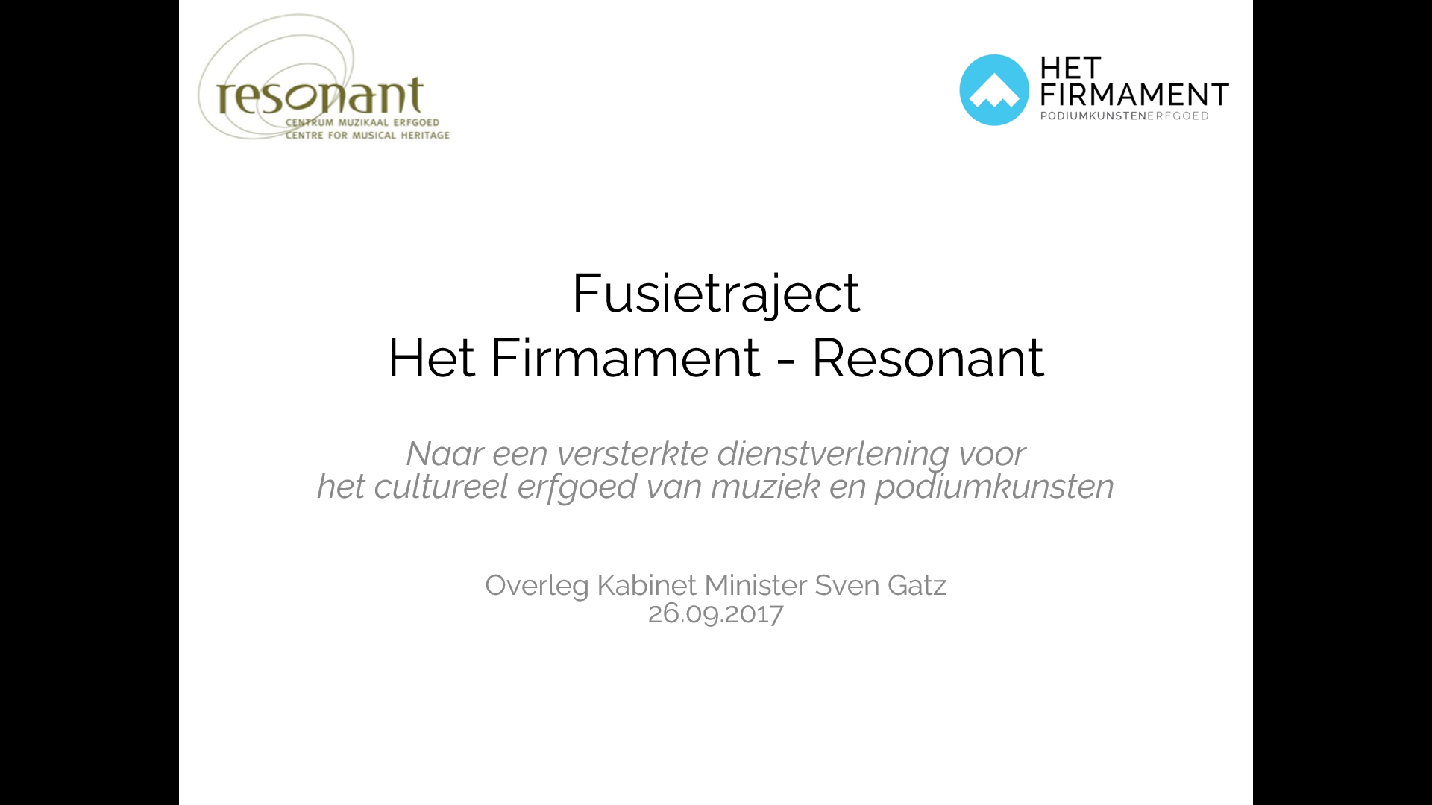

Slide 9
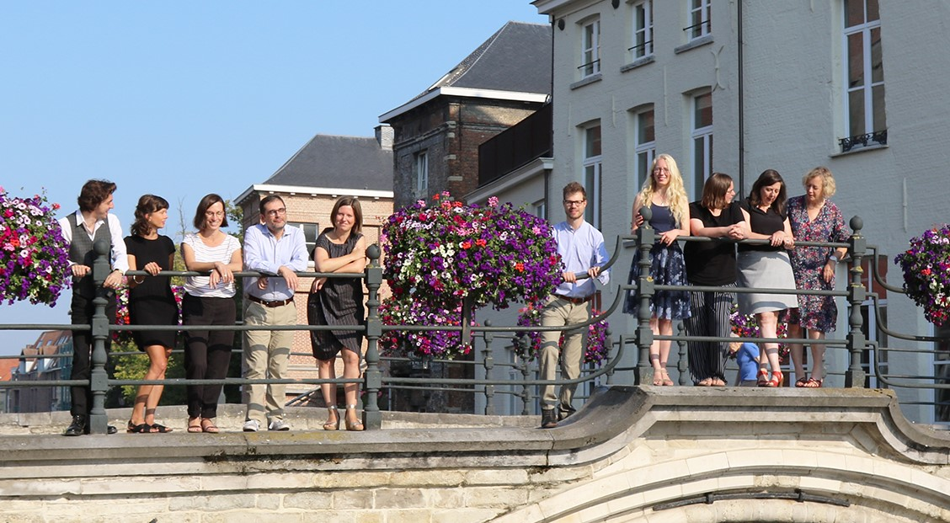

Slide 10
Succesfactoren
Openheid en constructieve houding
Bouwen aan één organisatie = coaching
Goed stappenplan = fusieprotocol
Bestuurders niet vergeten
Communicatiestrategie
Jaarplan van 2018 stond in het teken van de nieuwe organisatie

Slide 11
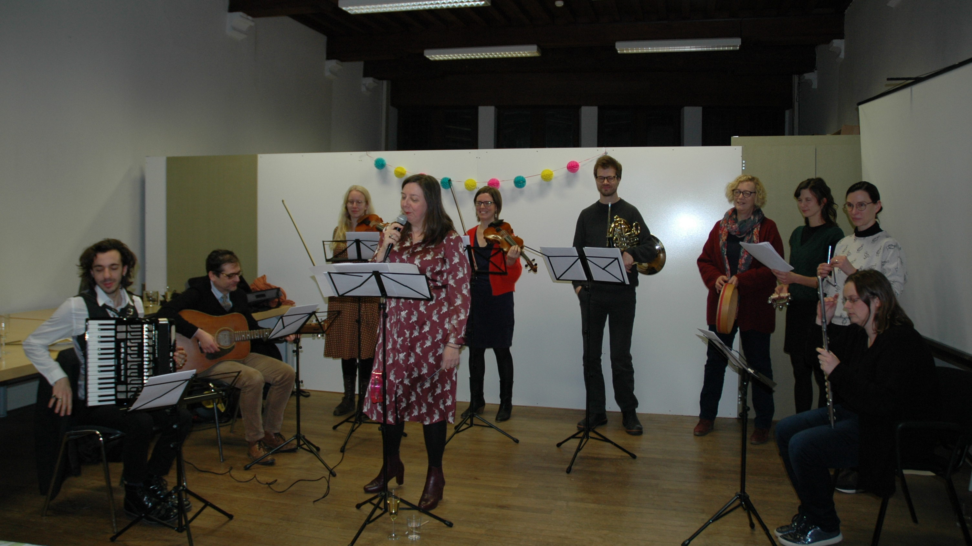

Slide 12
Impact op archief- en informatiebeheer

Slide 13
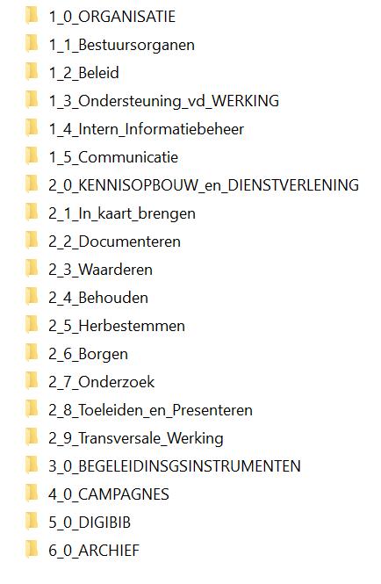
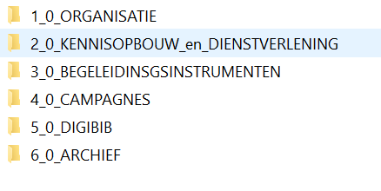

Slide 14
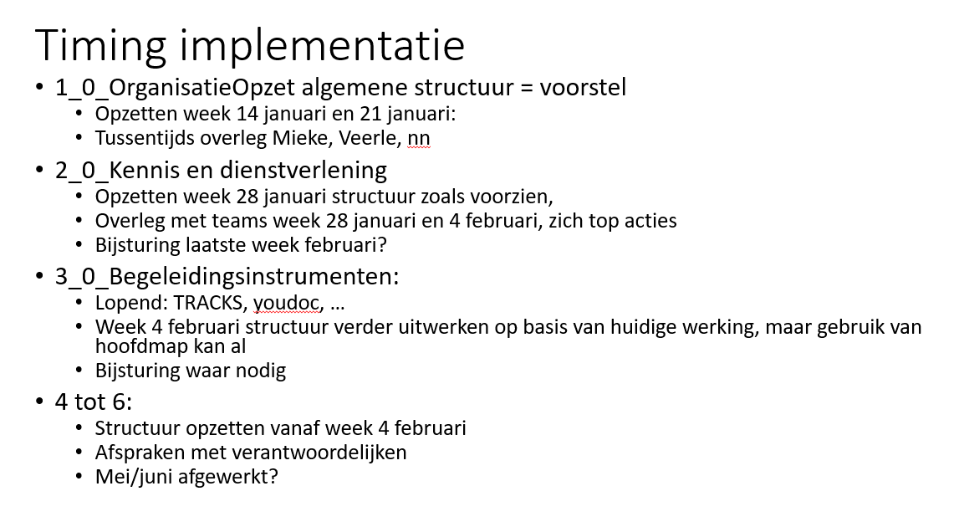

Slide 15
Archieven
Het Firmament
  Oude archief vóór 2009 Stadsarchief Mechelen (koepelorganisatie)
  Fysieke archief 2009-2018 vrij beperkt
  Digitaal archief 2009-2018 toegankelijk via Sharepoint
Resonant
  Fysiek en oude digitale dragers
  Digitale archief toegankelijk via Sharepoint
CEMPER

Slide 16
